Slide 1


Laboratórios de Informática IV Engenharia de software: da Teoria à Prática
Grupo 13

Slide 2
Software | O que é? Para que serve?
Software é um conjunto de:
Programas
Procedimentos
Algoritmos
Documentação
Geralmente usado para:
Comunicações
Rotinas
Gestão
Multimédia
Facturação
…

Slide 3
Engenharia de Software | O que é?
A Engenharia de software é uma área computacional voltada para a especificação, desenvolvimento e manutenção de sistemas de software.
Esta visa a aplicação de práticas de gerência de projectos, tornando assim mais fácil a organização, a produtividade e qualidade do projecto.

Slide 4
Ciclo de Desenvolvimento de Software
1
Análise
2
Orçamento e Aprovação
3
Fazer a Maquete
4
Criar
5
Etapas e Testes
6
Publicação
Opinião do Cliente e Revisão
Opinião do Cliente e Revisão
Opinião do Cliente e Revisão
O ciclo de desenvolvimento de software é constituído por 6 fases com intervenções intermédias do utilizador seguidas de respectivas revisões
Notes:
O objetivo do modelo espiral é prover um metamodelo que pode acomodar diversos processos específicos. Isto significa que podemos encaixar nele as principais características dos modelos vistos anteriormente, adaptando-os a necessidades específicas de desenvolvedores ou às particularidades do software a ser desenvolvido. Este modelo prevê prototipação, desenvolvimento evolutivo e cíclico, e as principais atividades do modelo cascata.
Sua principal inovação é guiar o processo de desenvolvimento gerado a partir deste metamodelo com base em análise de riscose planejamento que é realizado durante toda a evolução do desenvolvimento. Riscos são circunstâncias adversas que podem surgir durante o desenvolvimento de software impedindo o processo ou diminuindo a qualidade do produto. São exemplos de riscos: pessoas que abandonam a equipe de desenvolvimento, ferramentas que não podem ser utilizadas, falha em equipamentos usados no desenvolvimento ou que serão utilizados no produto final, etc. A identificação e o gerenciamento de riscos é hoje uma atividade importantíssima no desenvolvimento de software devido à imaturidade da área e à falta de conhecimento, técnicas e ferramentas adequadas.
O modelo espiral descreve um fluxo de atividades cíclico e evolutivo constituído de quatro estágios.
No estágio 1 devem ser determinados objetivos, soluções alternativas e restrições.
No estágio 2, devem ser analisados os riscos das decisões do estágio anterior. Durante este estágio podem ser construídos protótipos ou realizar-se simulações do software.
O estágio 3 consiste nas atividades da fase de desenvolvimento, incluindo design, especificação, codificação e verificação. A principal característica é que a cada especificação que vai surgindo a cada ciclo - especificação de requisitos, do software, da arquitetura, da interface de usuário e dos algoritmos e dados - deve ser feita a verificação apropriadamente.
O estágio 4 compreende a revisão das etapas anteriores e o planejamento da próxima fase. Neste planejamento, dependendo dos resultados obtidos nos estágios anteriores - decisões, análise de riscos e verificação, pode-se optar por seguir o desenvolvimento num modelo Cascata (linear), Evolutivo ou Transformação. Por exemplo, se já no primeiro ciclo, os requisitos forem completamente especificados e validados pode-se optar por seguir o modelo Cascata. Caso contrário, pode-se optar pela construção de novos protótipos, incrementando-o, avaliando novos riscos e replanejando o processo.

Slide 5
Ideias fundamentais de um Software
Em relação ao CLIENTE
Em relação à PROGRAMAÇÃO
À medida do cliente
Funcional
Útil
Intuitivo
Simples
Deve ter um desempenho sem falhas por um longo período
De fácil gestão e manutenção
Suporte de Documentação
Fácil de ler
Programação Genérica e Modular

Slide 6
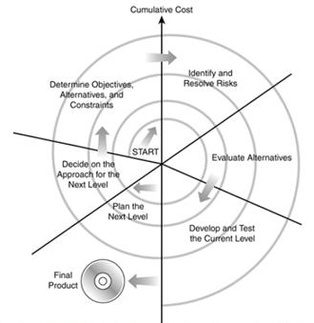
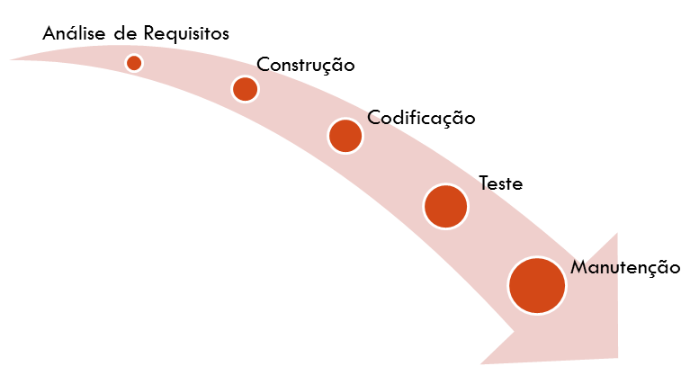
Processo de Software
Modelo em Cascata
Modelo em Espiral
Para além destes dois modelos existem outros que podem ser utilizados dependendo das características do projecto que se pretende.
Notes:
O objectivo do modelo espiral é prover um metamodelo que pode acomodar diversos processos específicos. Isto significa que podemos encaixar nele as principais características dos modelos vistos anteriormente(Evolutivo,Cascata,Transformação), adaptando-os a necessidades específicas de desenvolvedores ou às particularidades do software a ser desenvolvido. Este modelo prevê prototipação, desenvolvimento evolutivo e cíclico, e as principais actividades do modelo cascata.
Sua principal inovação é guiar o processo de desenvolvimento gerado a partir deste metamodelo com base em análise de riscose planejamento que é realizado durante toda a evolução do desenvolvimento. Riscos são circunstâncias adversas que podem surgir durante o desenvolvimento de software impedindo o processo ou diminuindo a qualidade do produto. São exemplos de riscos: pessoas que abandonam a equipe de desenvolvimento, ferramentas que não podem ser utilizadas, falha em equipamentos usados no desenvolvimento ou que serão utilizados no produto final, etc. A identificação e o gerenciamento de riscos é hoje uma atividade importantíssima no desenvolvimento de software devido à imaturidade da área e à falta de conhecimento, técnicas e ferramentas adequadas.
O modelo espiral descreve um fluxo de atividades cíclico e evolutivo constituído de quatro estágios.
No estágio 1 devem ser determinados objetivos, soluções alternativas e restrições.
No estágio 2, devem ser analisados os riscos das decisões do estágio anterior. Durante este estágio podem ser construídos protótipos ou realizar-se simulações do software.
O estágio 3 consiste nas atividades da fase de desenvolvimento, incluindo design, especificação, codificação e verificação. A principal característica é que a cada especificação que vai surgindo a cada ciclo - especificação de requisitos, do software, da arquitetura, da interface de usuário e dos algoritmos e dados - deve ser feita a verificação apropriadamente.
O estágio 4 compreende a revisão das etapas anteriores e o planejamento da próxima fase. Neste planejamento, dependendo dos resultados obtidos nos estágios anteriores - decisões, análise de riscos e verificação, pode-se optar por seguir o desenvolvimento num modelo Cascata (linear), Evolutivo ou Transformação. Por exemplo, se já no primeiro ciclo, os requisitos forem completamente especificados e validados pode-se optar por seguir o modelo Cascata. Caso contrário, pode-se optar pela construção de novos protótipos, incrementando-o, avaliando novos riscos e replanejando o processo.

Slide 7
Custos de Desenvolvimento de Software
Em geral, os custos associados à manutenção de software tornam-se mais elevados do que os custos de desenvolvimento.
A engenharia de software tem influência no custo efectivo do desenvolvimento de sistemas.
A construção de software bem-sucedido e capaz de evitar custo alargados necessita de disciplina e método quando o software é projectado e construído. Por este motivo é fundamental uma abordagem de engenharia.

Slide 8

Uma das utilizações práticas
Um dos aspectos, com que estamos familiarizados, quando falamos de Engenharia se Software é a utilização da linguagem UML (Unified Modeling Language). Esta permite-nos ter uma ideia visual de como o projecto está organizado, sendo aplicada a metodologia orientada aos objectos.

Slide 9
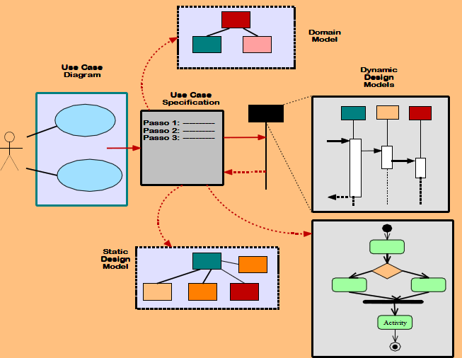
Passos Metodológicos de UML
Em UML são utilizados principal-mente os seguintes diagramas:
-Use Cases e descrição textual
-Modelos de Domínio
-Diagramas de Sequência
-Diagramas de Actividades
-Diagramas de Classes
-Diagramas de Estado

